Slide 1




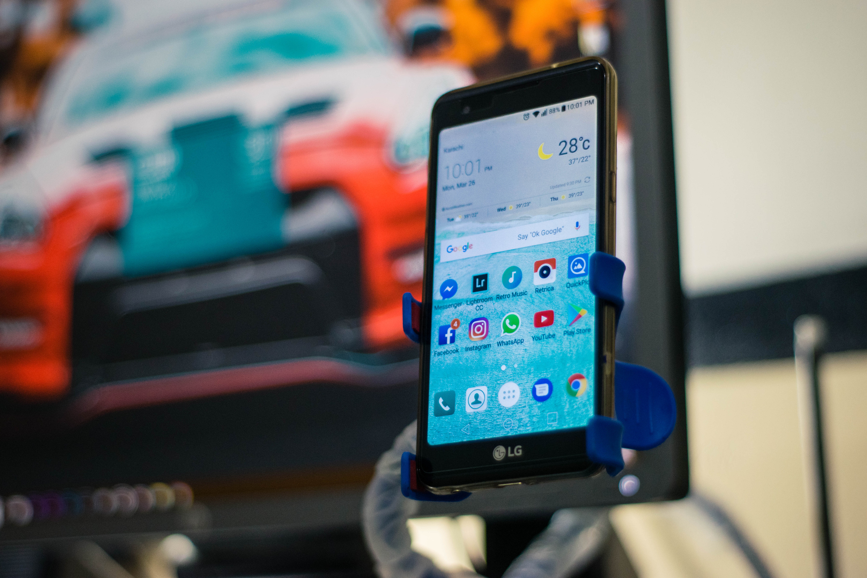


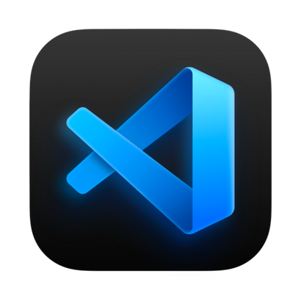
EMANI YOSSA Charlie Rostant
Atelier 2
Rapport Final
Configuration de l'Environnement de Développement Flutter
B3 SOIR
GENIE LOGICIEL

Slide 2
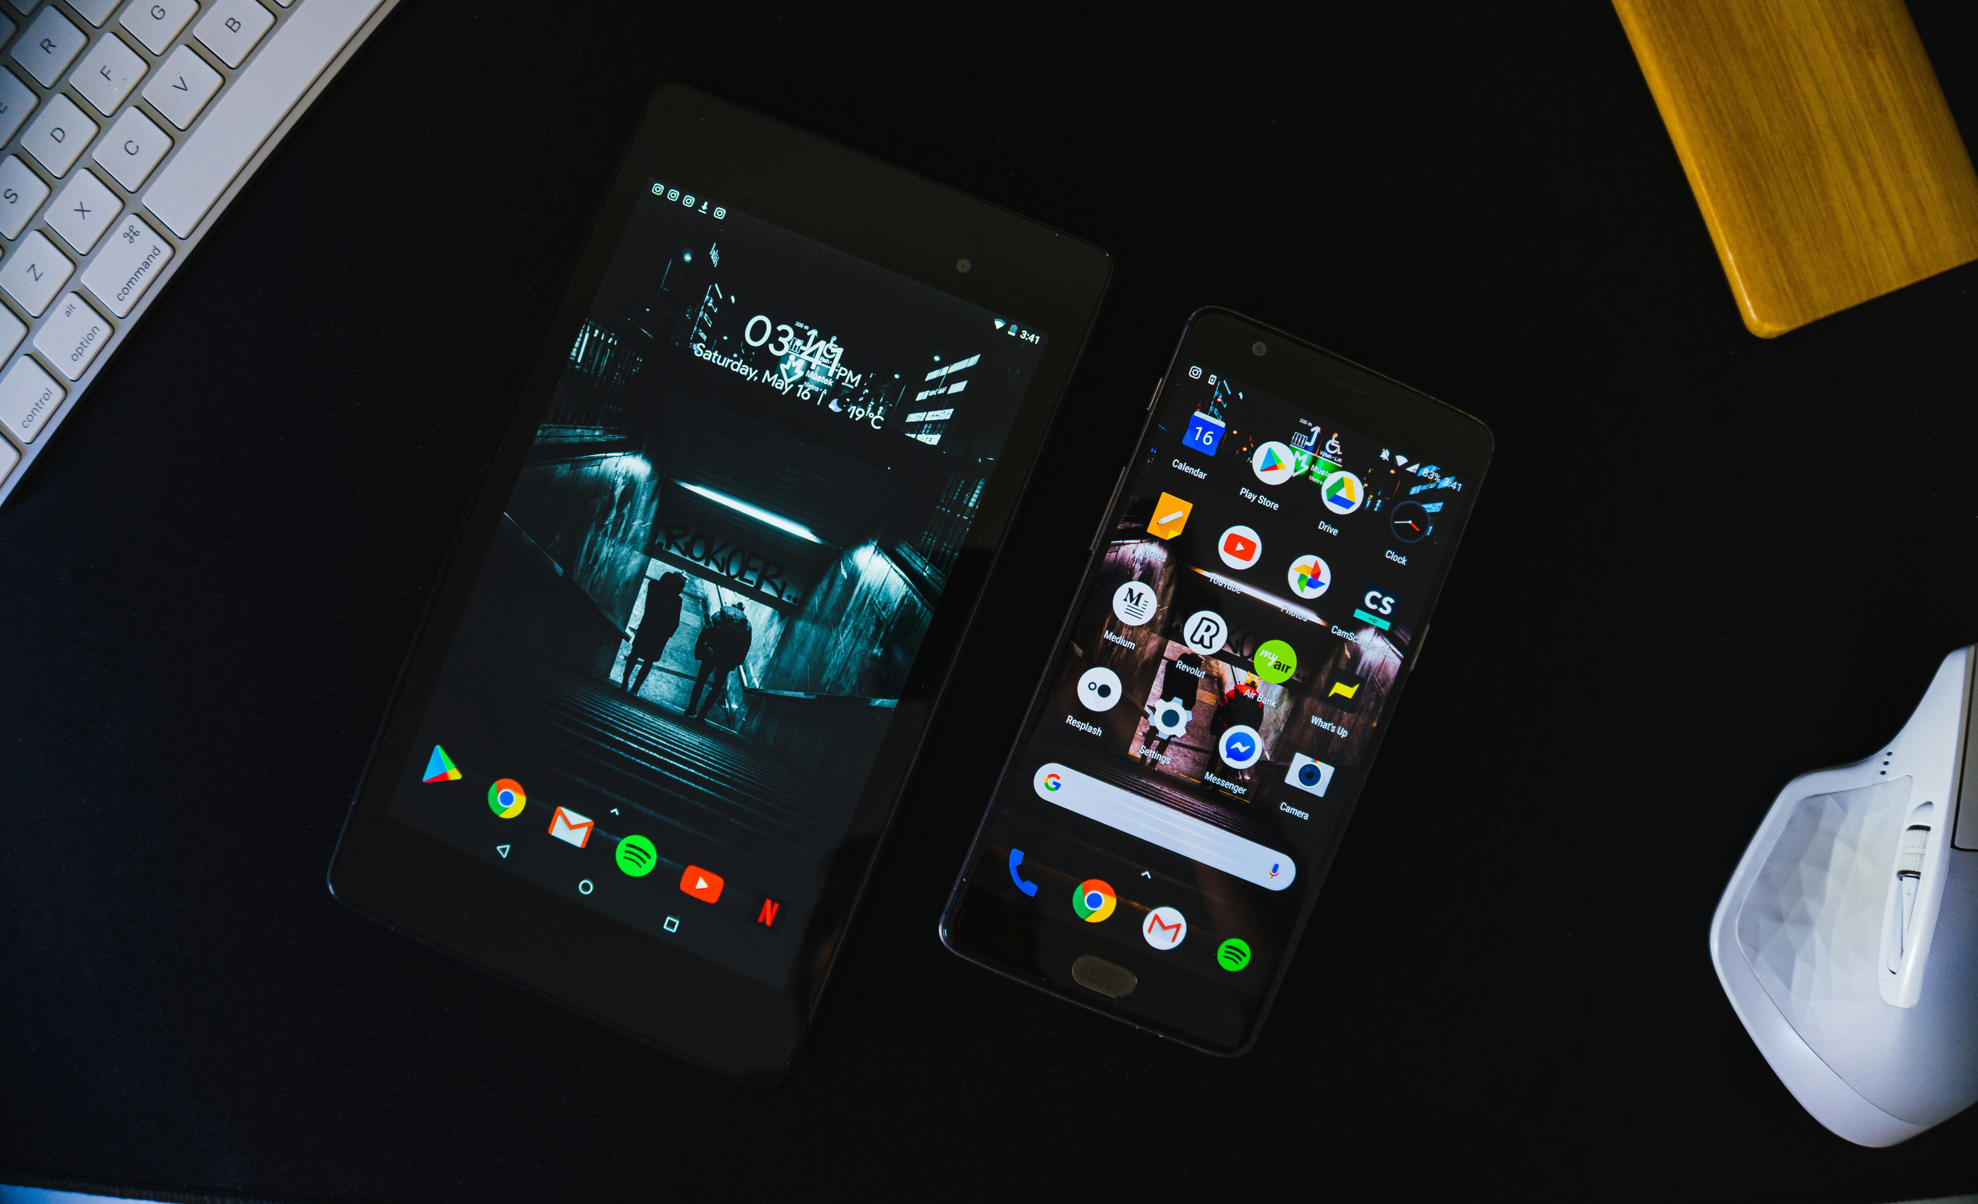
Table de matière
Installation et configuration
Git
VsCode
Andoid Studio
Flutteur
Gitlab
Processus de déploiement
Google Drive

Slide 3
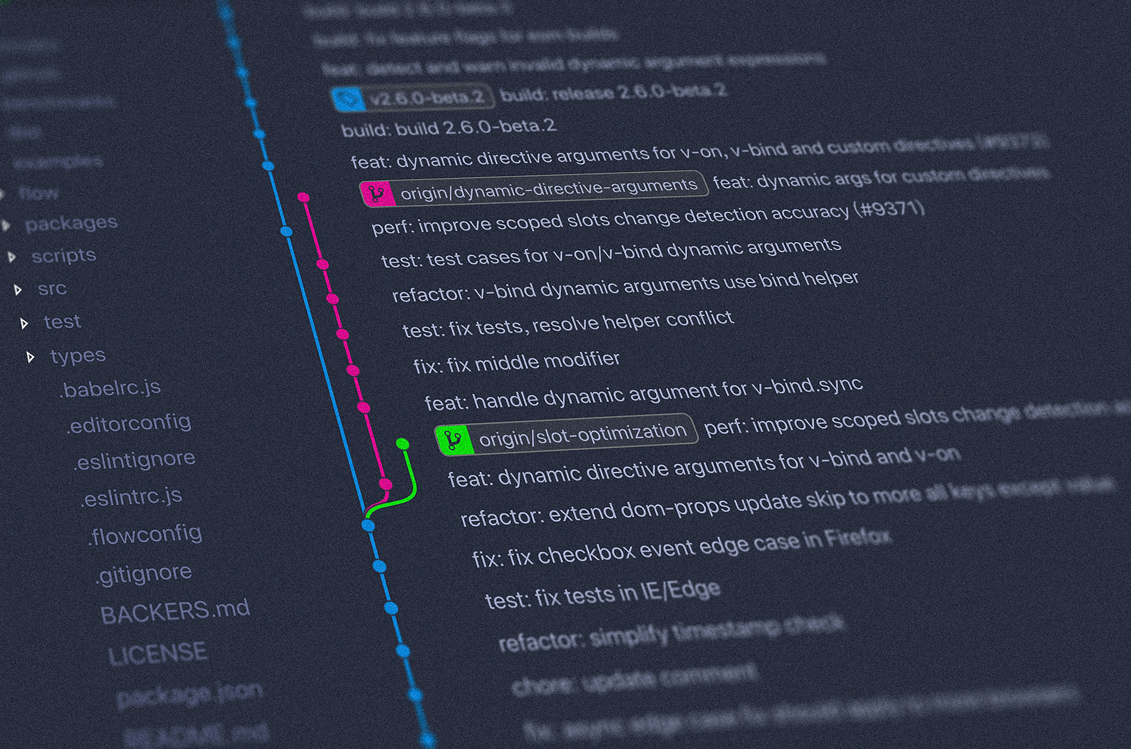
1
Git
Installation et configuration
Il s'agit d'un outil de développement qui aide une équipe de développeurs à gérer les changements apportés au code source au fil du temps.

Slide 4
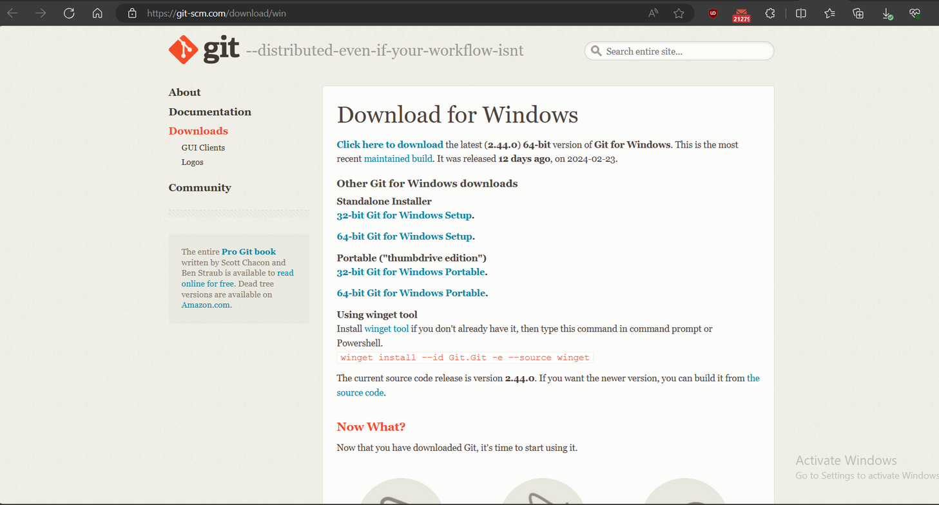
Installation et configuration
Git
1- Se rendre sur le site officiel de Git pour télécharger l’exécutable

Slide 5
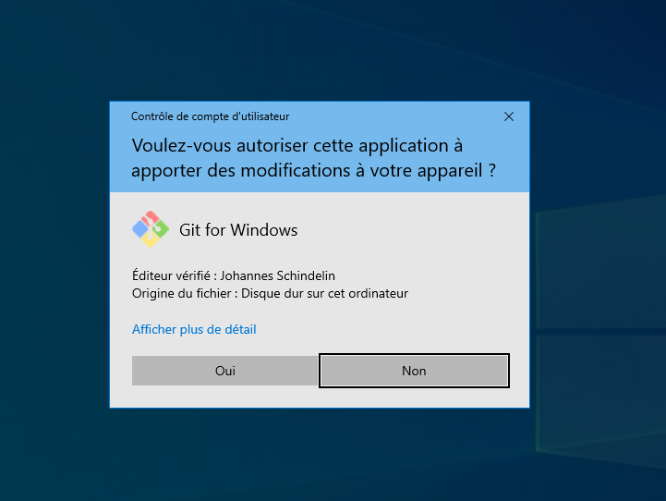
Installation et configuration
Git
2- Exécutez l’exécutable en tant qu’administrateur

Slide 6
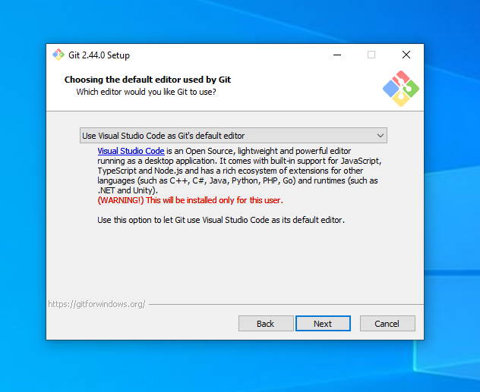
Installation et configuration
Git
3- Sélectionnez l’éditeur par défaut pour les messages de commit ou autre

Slide 7
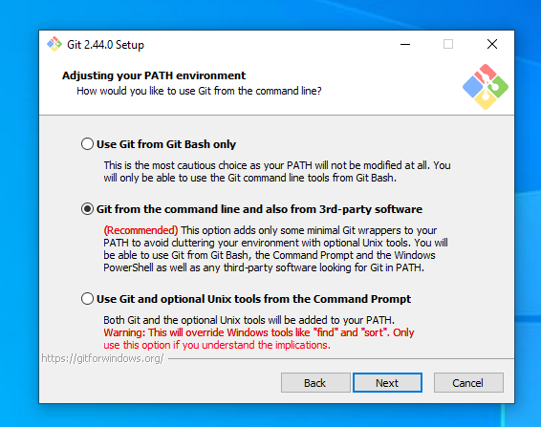
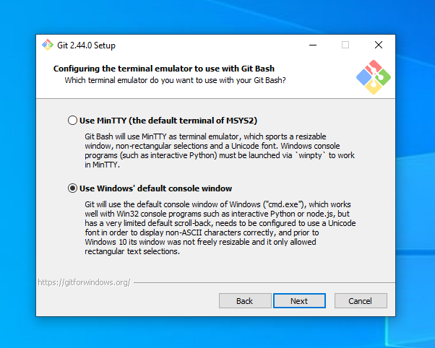
Installation et configuration
Git
4- Sélectionnez les paramètres qui vous conviennent et cliquez sur suivant

Slide 8
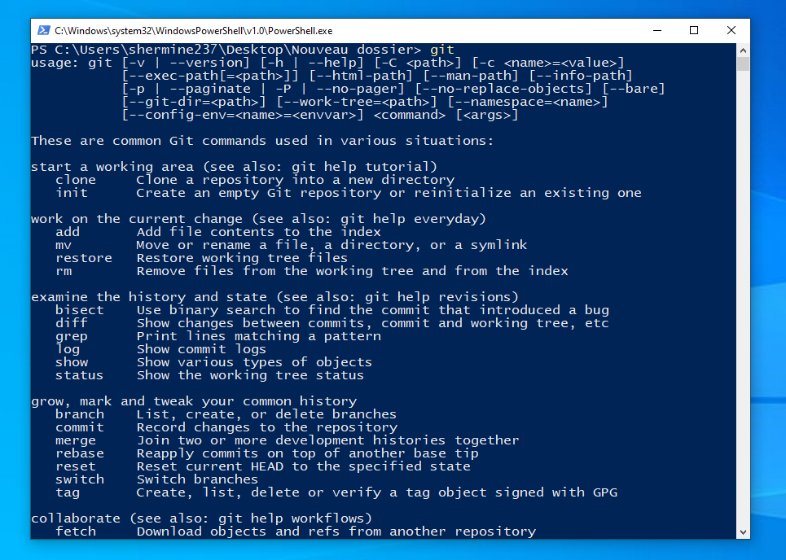
Installation et configuration
Git
5- Ouvrez un terminal puis tapez la commande `git` pour vérifier l’installation

Slide 9

2
Visual Studio Code
Installation et configuration
Visual Studio Code est un éditeur de code source qui peut être utilisé avec une variété de langages de programmation

Slide 10
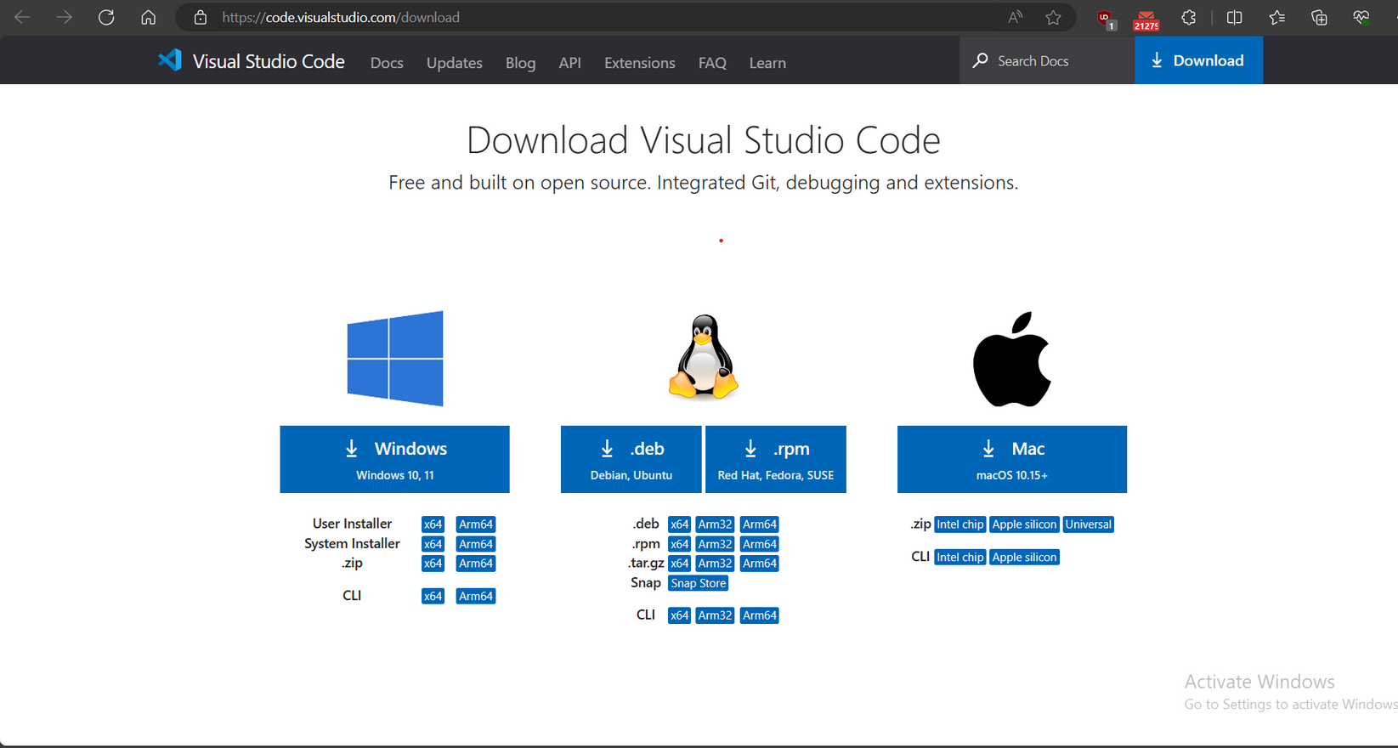
Installation et configuration
Visual Studio Code
1- Se rendre sur le site officiel pour télécharger l’exécutable

Slide 11
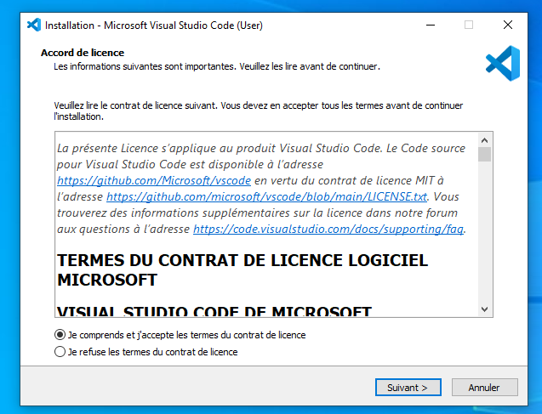
Installation et configuration
Visual Studio Code
2- Exécutez l’exécutable

Slide 12
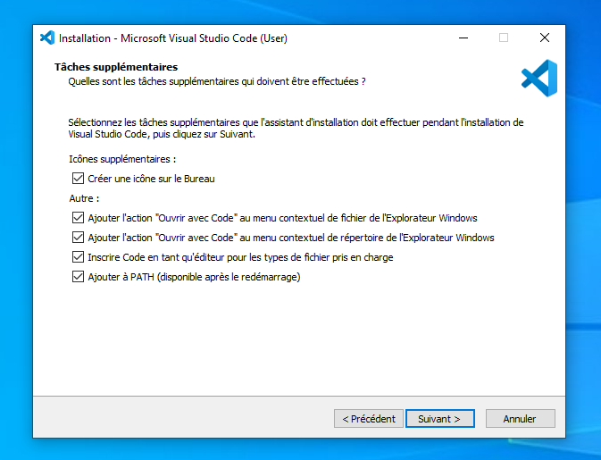
Installation et configuration
Visual Studio Code
3- Sélectionnez les paramètres qui vous conviennent et cliquez sur suivant

Slide 13
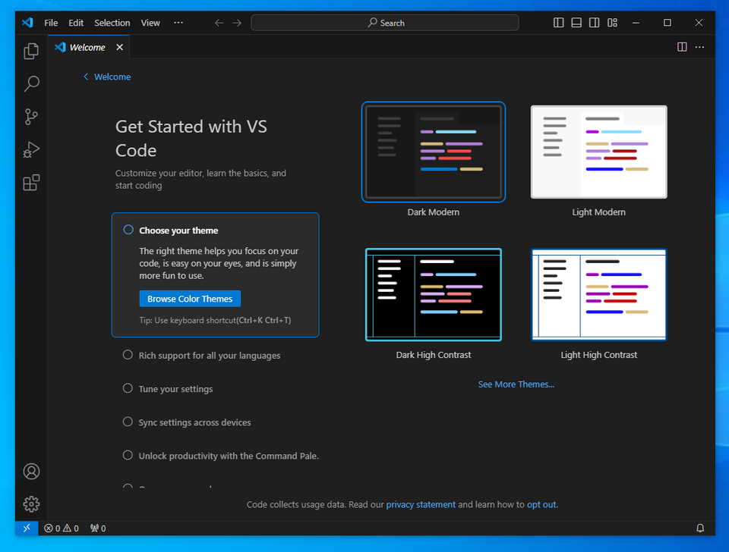
Installation et configuration
Visual Studio Code
4- Lancez-le depuis le menu `démarrer` ou depuis le bureau

Slide 14

3
Android Studio
Installation et configuration
Android Studio est un environnement de développement pour développer des applications mobiles Android

Slide 15
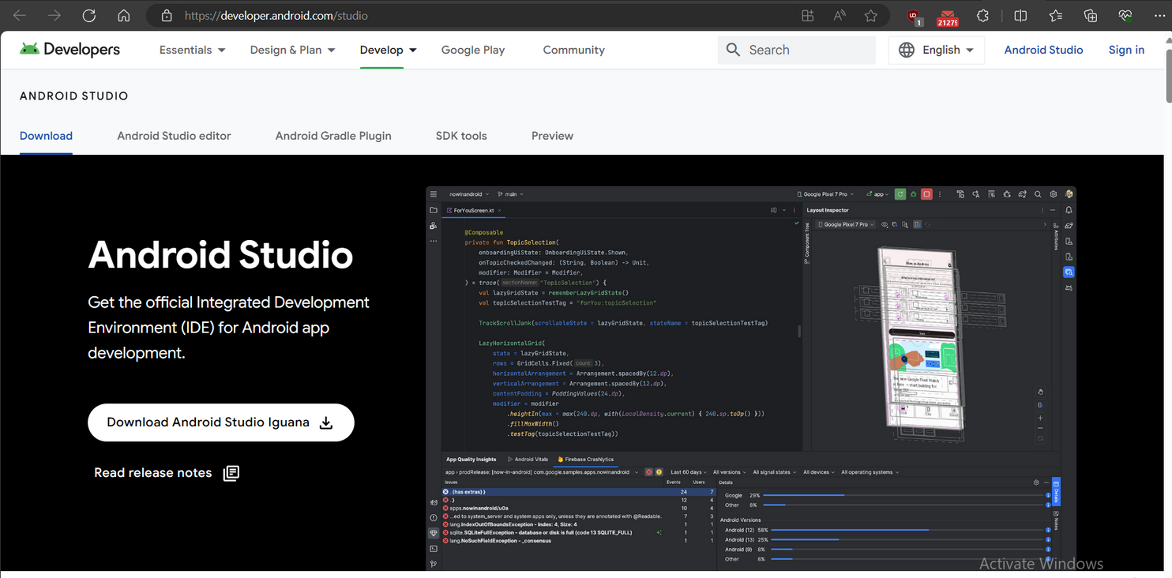
Installation et configuration
Android Studio
1- Se rendre sur le site officiel pour télécharger l’exécutable

Slide 16
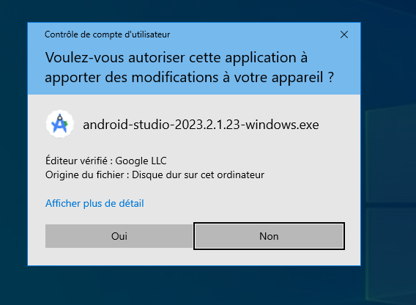
Installation et configuration
Android Studio
2- Exécutez l’exécutable en tant qu’administrateur

Slide 17
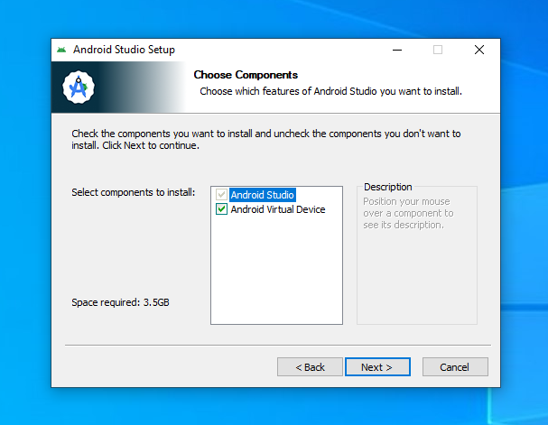
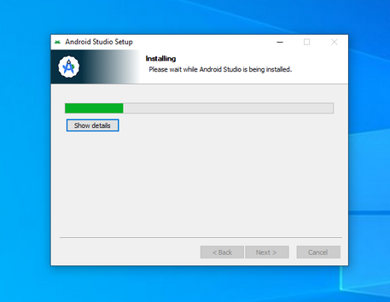
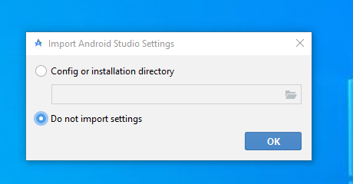
Installation et configuration
Android Studio
3- Sélectionnez les paramètres qui vous conviennent et cliquez sur suivant

Slide 18
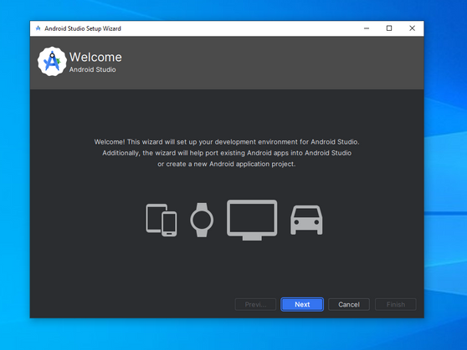
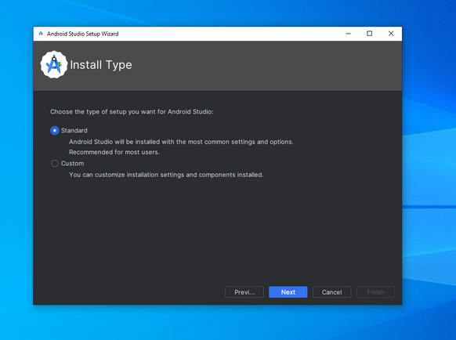
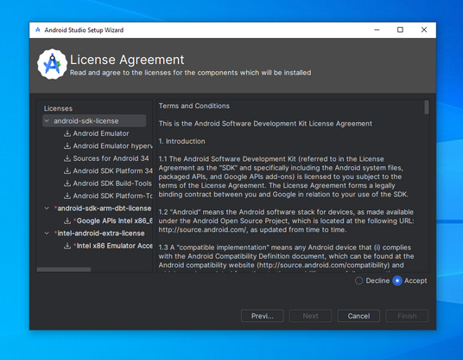
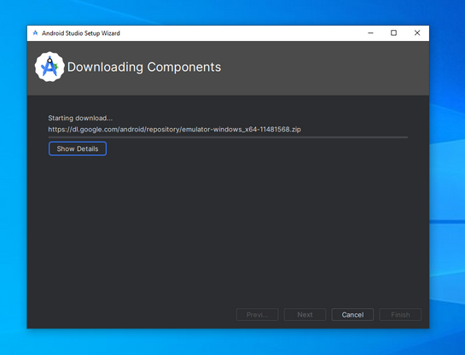
Installation et configuration
Android Studio
4- Installation des modules de base

Slide 19
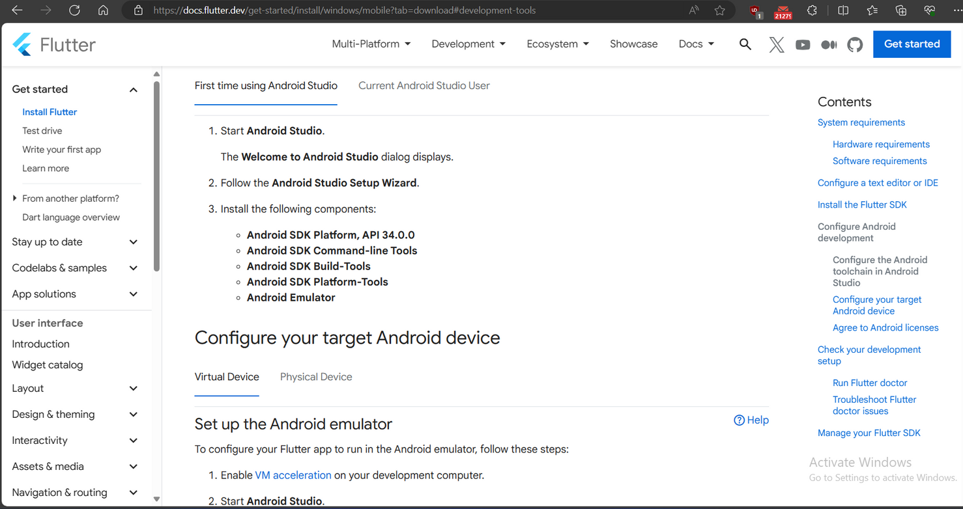
Installation et configuration
Android Studio
5- Installation des modules nécessaires pour flutter

Slide 20
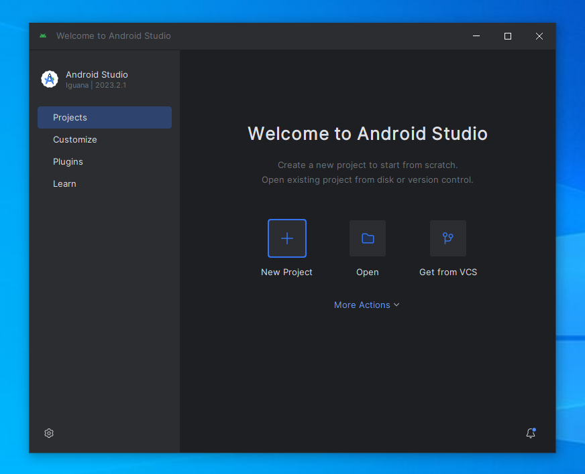
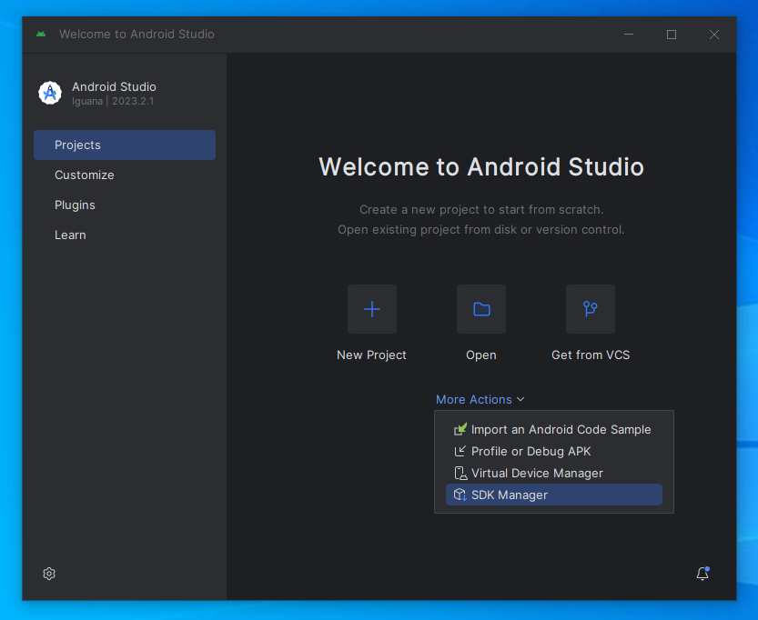
Installation et configuration
Android Studio
6- Allez sur `SDK Manager

Slide 21
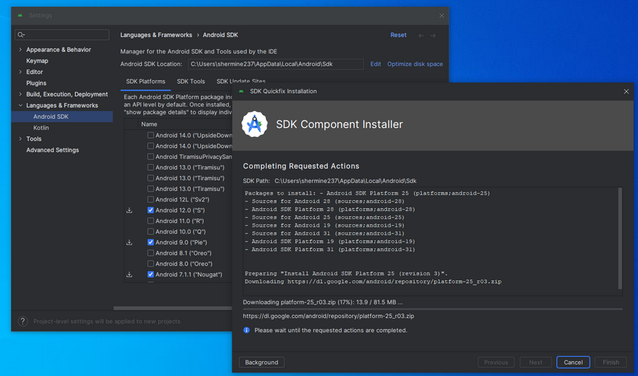
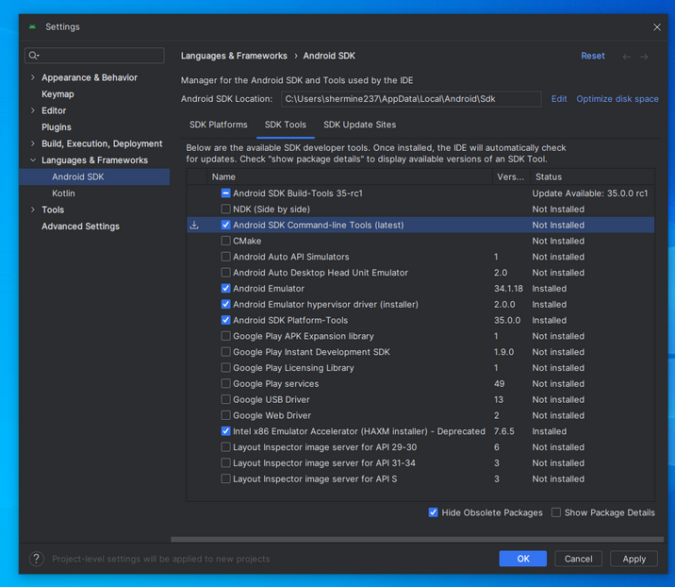
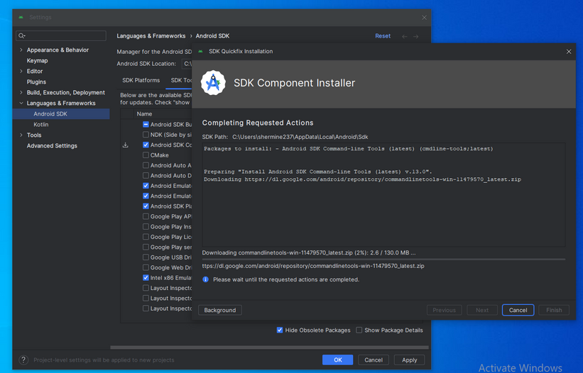
Installation et configuration
Android Studio
7- puis sélectionnez les modules utiles puis appliquez

Slide 22

4
Flutter
Installation et configuration
Flutter, le framework de Google permettant de concevoir des applications multiplateforme pour Android et iOS

Slide 23
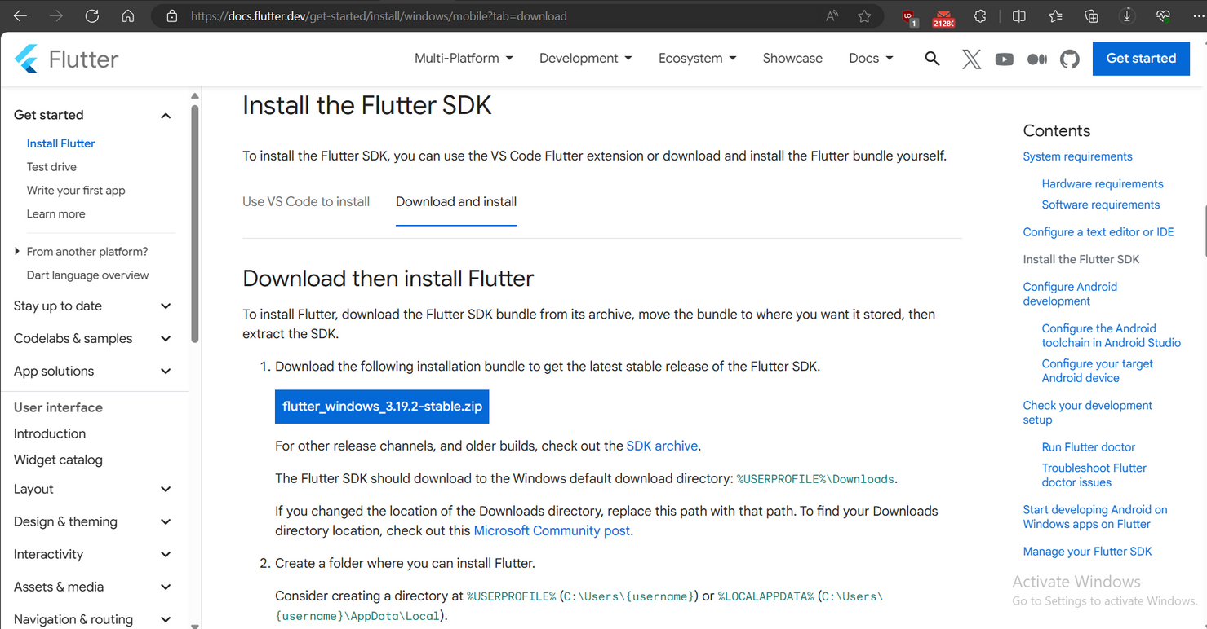
Installation et configuration
Flutter
1- Téléchargez les fichiers SDK de flutter en format Zip sur le site officiel

Slide 24
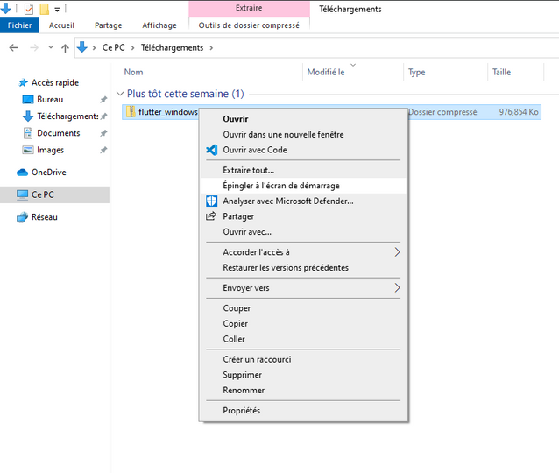
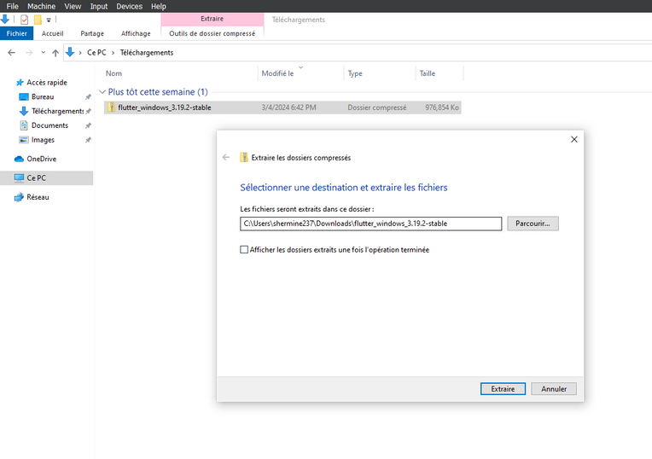
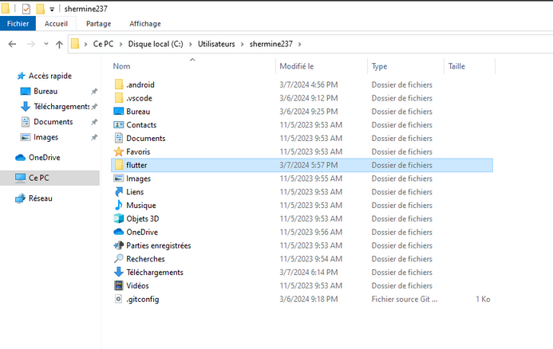
Installation et configuration
Flutter
2- Extraire les fichiers dans un dossier où vous avez les droits de lecture et écriture

Slide 25
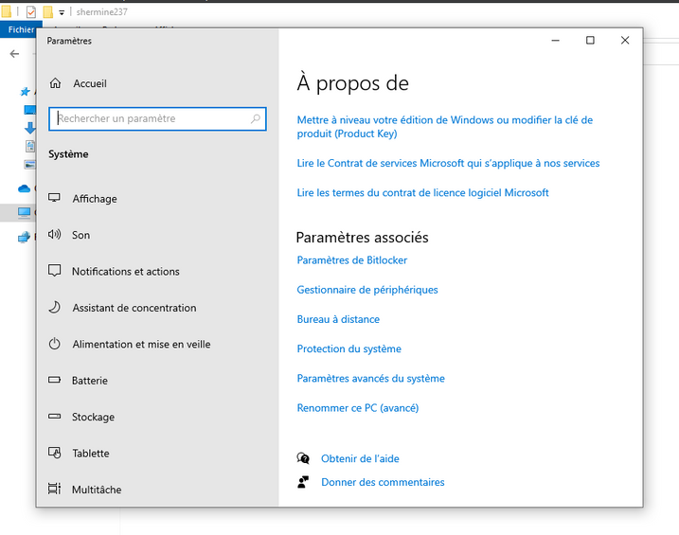
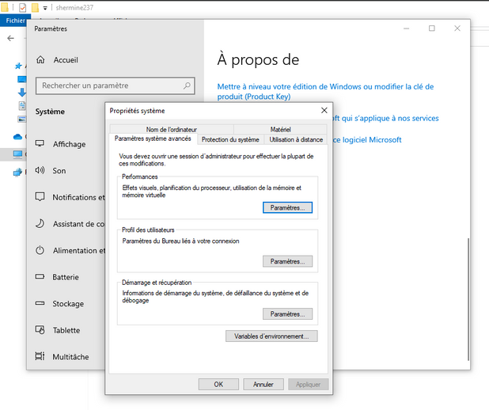
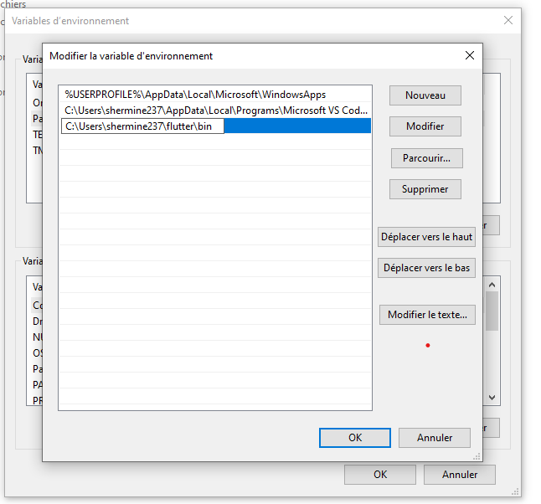
Installation et configuration
Flutter
3- Ajouter le chemin du dossier `bin` (du dossier où vous avez extrais le zip de flutter) dans les variables d’environnement

Slide 26
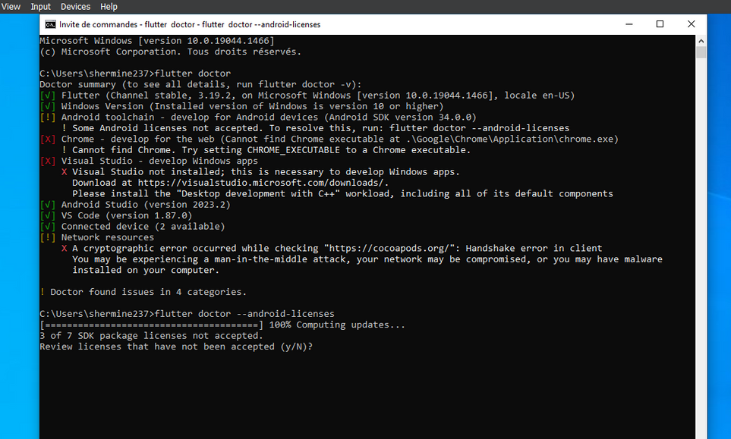
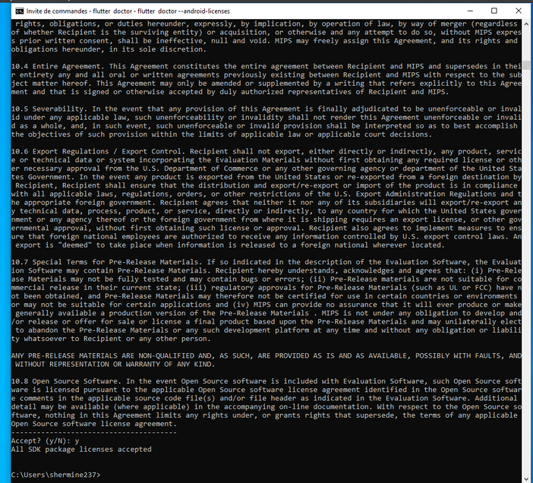
Installation et configuration
Flutter
4- Tester l’installation et accepter la licence de flutter, ouvrez un terminal et tapez `flutter doctor` puis `flutter doctor –android-licenses`

Slide 27
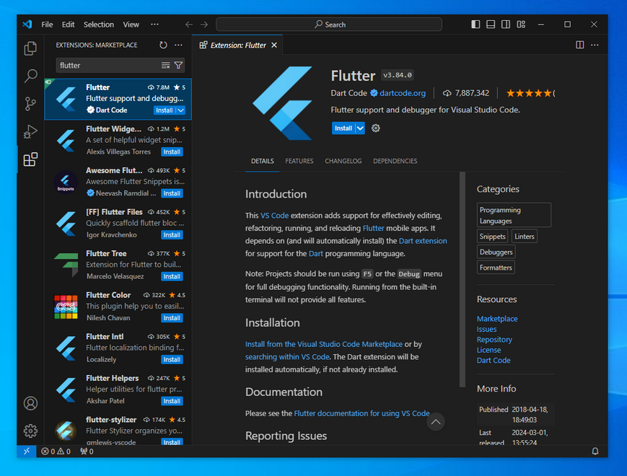
Installation et configuration
Flutter
5- Installer le plugin flutter dans visual studio code. Dan VsCode, aller dans extension et installez le plugin flutter

Slide 28
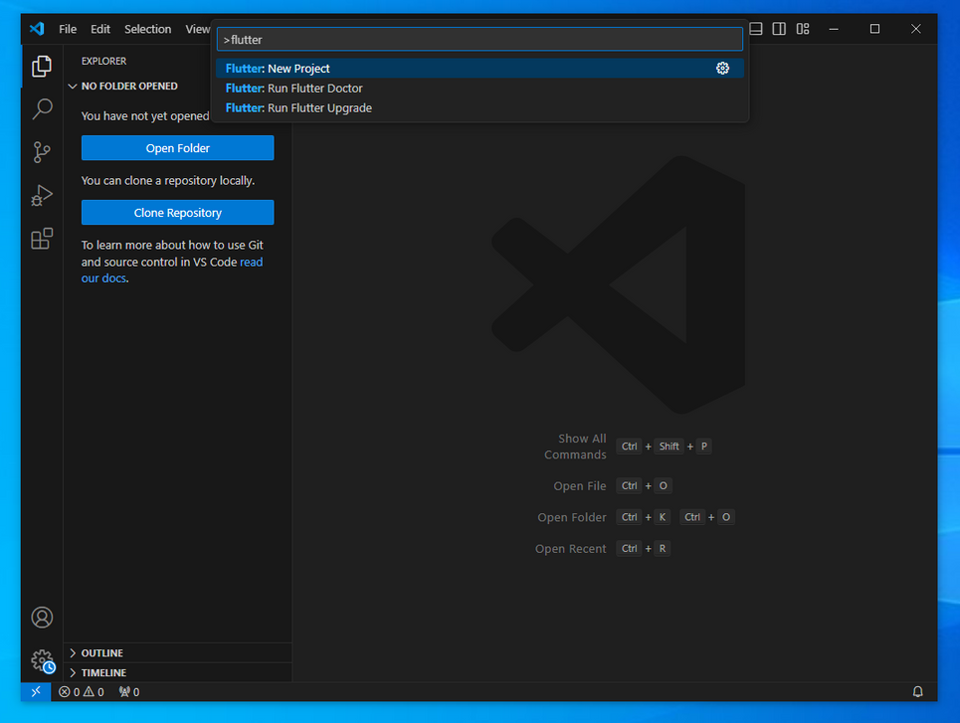
Installation et configuration
Flutter
6- Créer un projet flutter, en tapant la commande `CTRL + SHIFT + P` dans VsCode

Slide 29
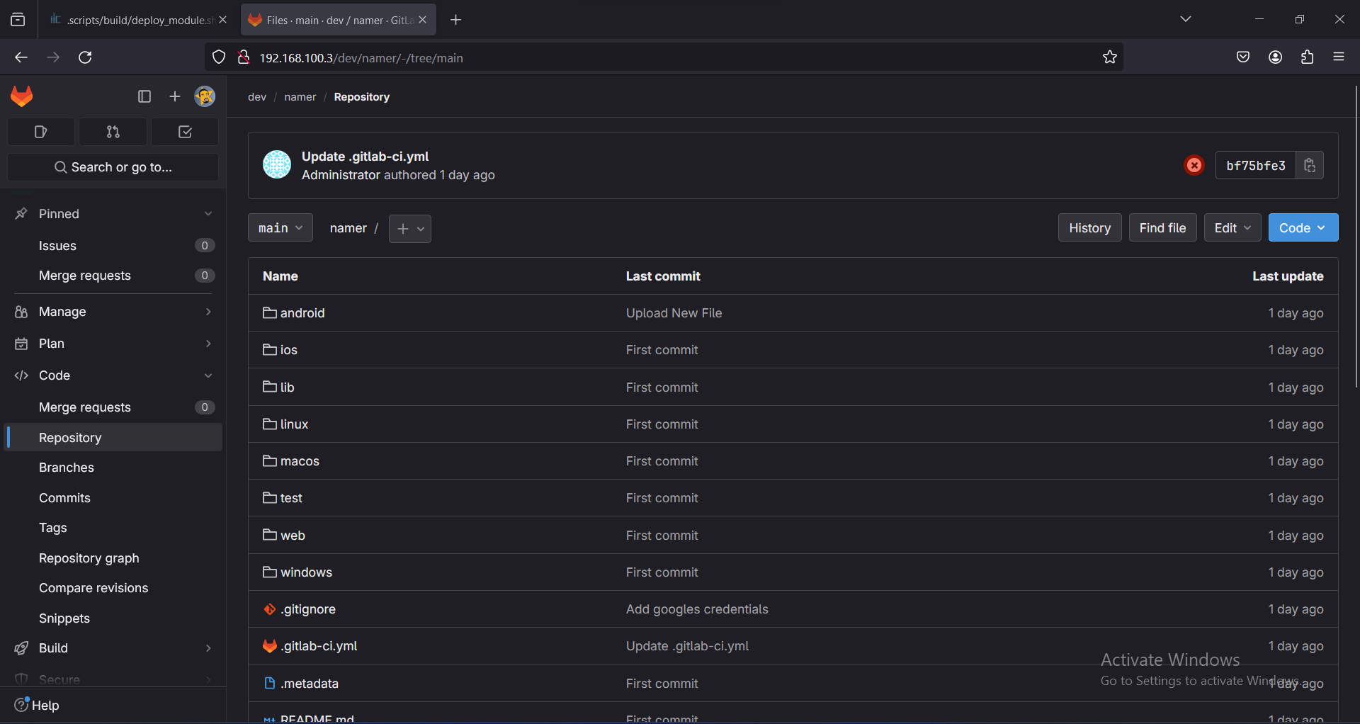
4
Gitlab
Installation et configuration
Permettant d’héberger et de gérer des projets de A à Z. Offre la possibilité de gérer ses dépôts Git et ainsi de mieux appréhender la gestion des versions de vos codes sources.

Slide 30
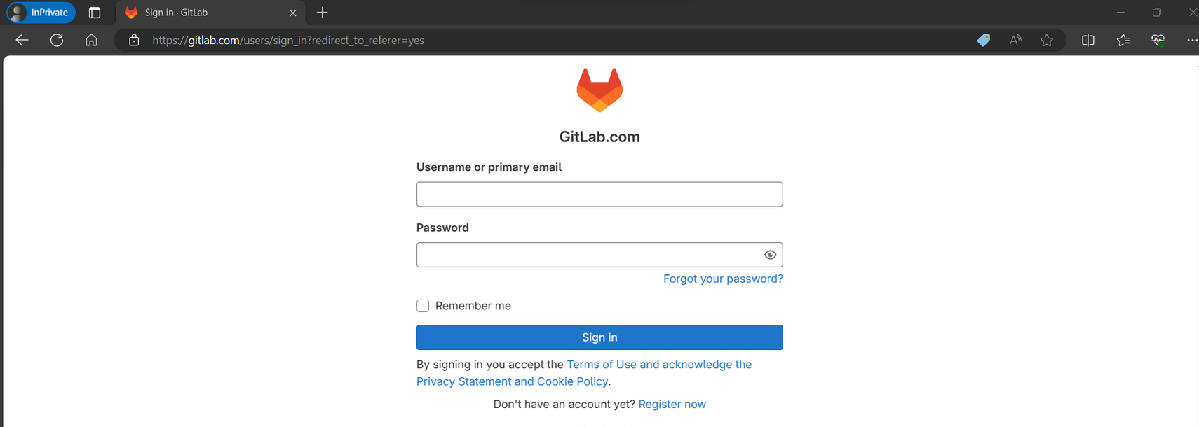
Installation et configuration
Gitlab
1- Connectez vous sur gitlab.com ou inscrivez vous pour avoir un compte

Slide 31
Installation et configuration
Gitlab
2- Créez un projet sur gitlab et faites un `push` de votre projet flutter local en vous servant des commandes git:
git init
git add .
git remote add origin $url_gitlab+projet
git commit -m “message du commit”
git push origin

Slide 32
Installation et configuration
Gitlab
2- Créez un projet sur gitlab et faites un `push` de votre projet flutter local en vous servant des commandes git

Slide 33
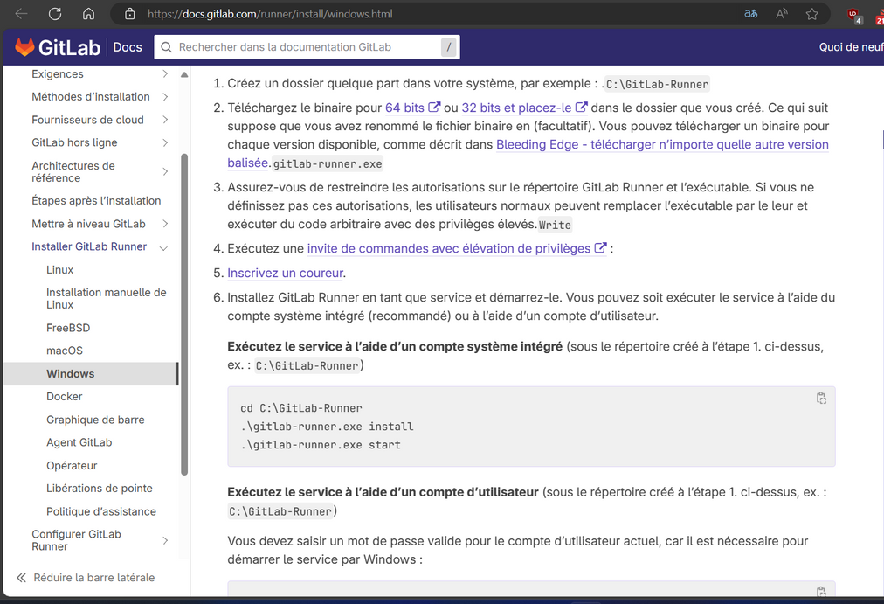
Installation et configuration
Gitlab
3- Installez un runner gitlab en fonction de votre système d’exploitation : https://docs.gitlab.com/runner/install/

Slide 34

4
Google Drive
Processus de déploiement
Google Drive ou Google Disque est un service de stockage et de partage de fichiers dans le cloud lancé par la société Google.

Slide 35
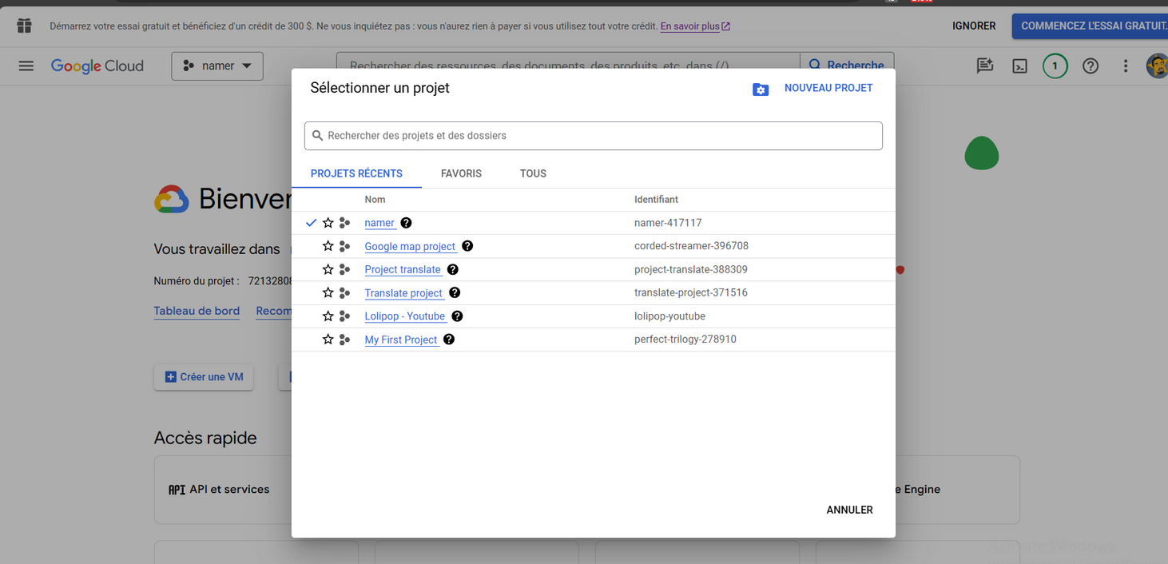
Installation et configuration
Gitlab CI/CD Google Drive
1- Créez un projet sur https://console.cloud.google.com/

Slide 36
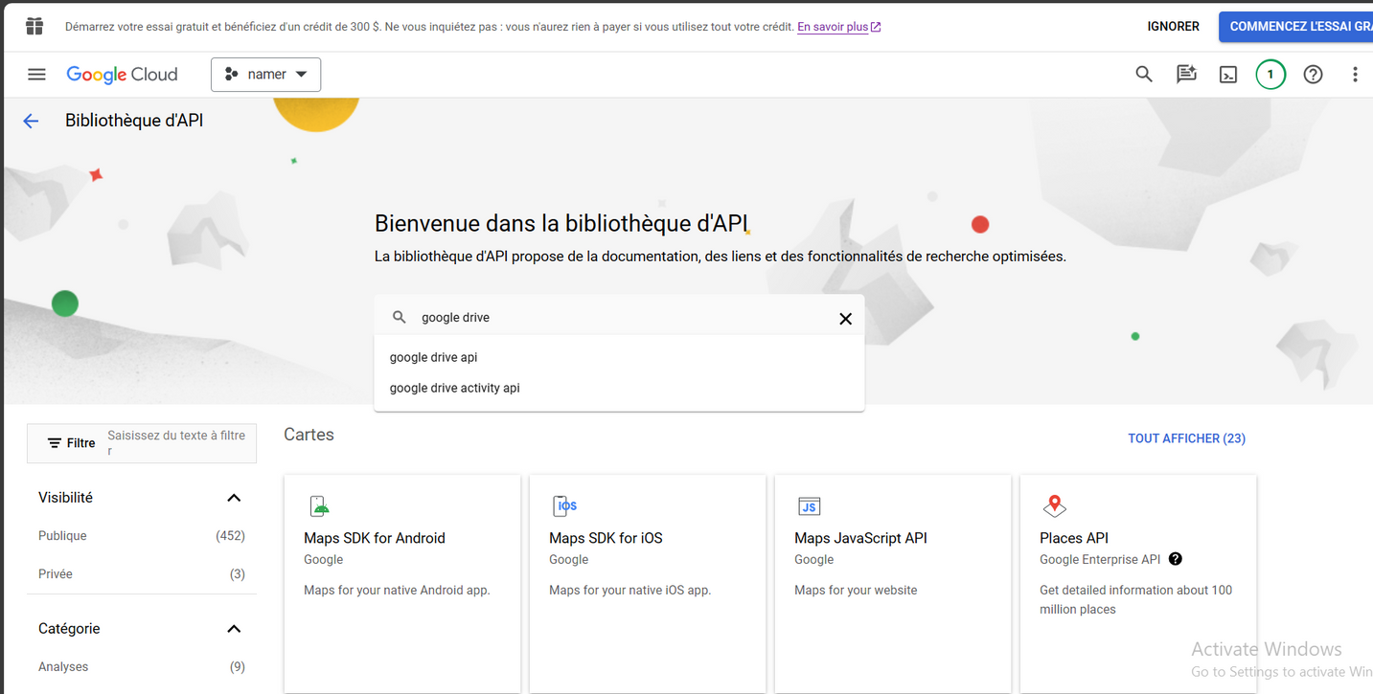
Installation et configuration
Gitlab CI/CD Google Drive
2- Allez sur la bibliothèque API et recherchez `Google drive api`

Slide 37
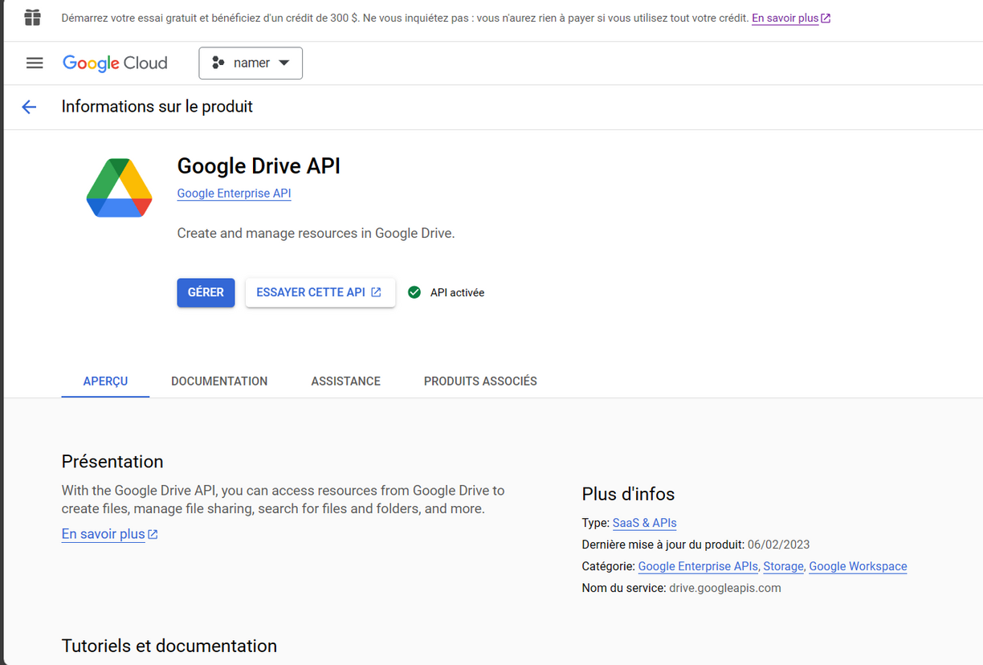
Installation et configuration
Gitlab CI/CD Google Drive
3- Activez Google Drive API et cliquez sur `gérer`

Slide 38
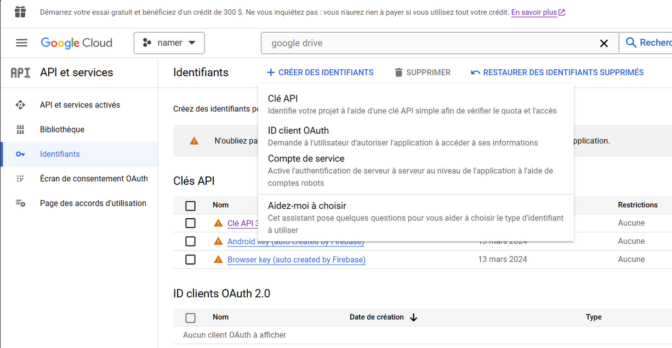
Installation et configuration
Gitlab CI/CD Google Drive
4- Cliquez sur `identifiants` puis sur `créer des identifiants` et choisissez `Comptes de services

Slide 39
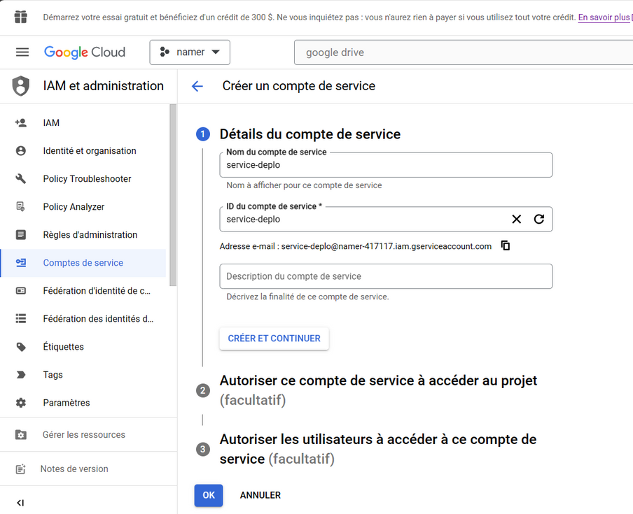
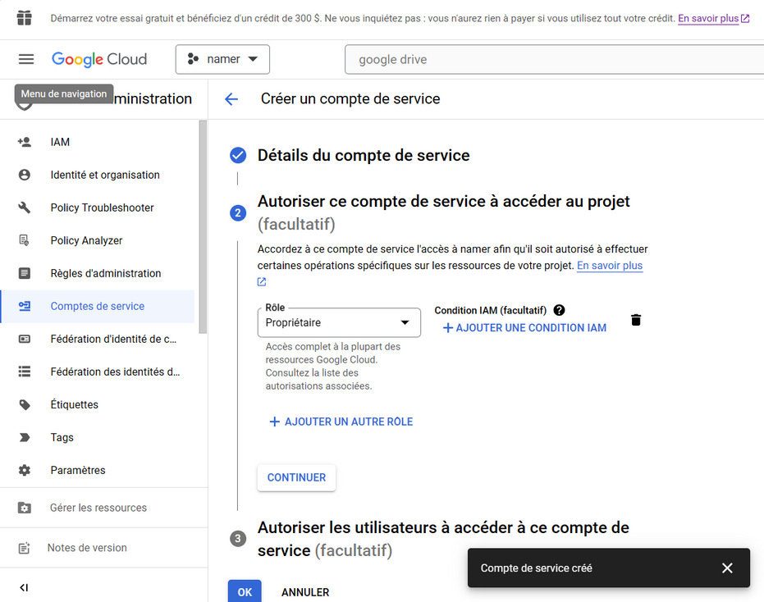
Installation et configuration
Gitlab CI/CD Google Drive
5- Donnez un nom et sélectionnez le rôle `propriétaire`

Slide 40
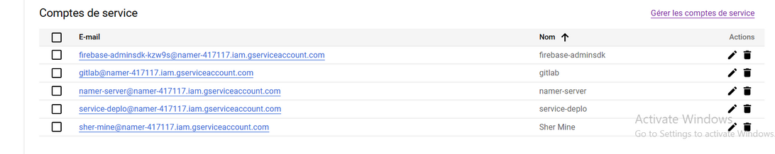

Installation et configuration
Gitlab CI/CD Google Drive
6- Descendez sur les `comptes de services` et cliquez sur l’email de votre service, puis dans `clé` cliquez sur `créer une clé`

Slide 41


Installation et configuration
Gitlab CI/CD Google Drive
7- Choisissez le type de clé `json` et téléchargez la

Slide 42

Installation et configuration
Gitlab CI/CD Google Drive
8- Renommez ce fichier json en ` credentials.json` et mettez le dans la racine de votre projet

Slide 43

Installation et configuration
Gitlab CI/CD Google Drive
9- A la racine de votre projet, créez un fichier `.gitlab-ci.yml` et collez le contenu suivant :

Slide 44

Installation et configuration
Gitlab CI/CD Google Drive
10- Gitlab détectera automatiquement le `.gitlab-ci.yml` et lancera le pipeline

Slide 45

Installation et configuration
Gitlab CI/CD Google Drive
Résultat du stage `Build` qui était chargé de compiler l’application en APK

Slide 46

Installation et configuration
Gitlab CI/CD Google Drive
Résultat du stage `deploy` qui était chargé de deployer l’application sur Google Drive

Slide 47

Installation et configuration
Gitlab CI/CD Google Drive
Résultats : Vue sur Gitlab

Slide 48

Installation et configuration
Gitlab CI/CD Google Drive
Résultats : Vue sur Google Drive

Slide 49

Conclusion
Synthèse des résultats
Développement
Git, Visual Studio Code, Android Studio et Flutter nous ont permis de développer et tester une application android en local avant de la pousser sur le dépôt distant.
Déploiement
Gitlab nous a permis de faire un pipeline CI/CD de notre application tout en se servant de Google Drive pour déployer l’application.

Slide 50
Fin Atelier 2
Merci pour votre attention
EMANI YOSSA Charlie Rostant
B3 SOIR
GENIE LOGICIEL

